Slide 1

EtaoSpider系统简介
黑 侠

Slide 2
个人简介
真名：谢振亮
2004年天津大学计算机系研究生毕业
2004年加入百度网页抓取团队
2010年加入Etao搜索技术团队
EtaoSpider团队负责人

Slide 3
提纲
EtaoSpider要解决什么问题
主要面临哪些困难
如何解决这些困难
未来的规划与展望

Slide 4
EtaoSpider要解决什么问题
为Etao搜索抓取和挖掘商品相关信息

Slide 5
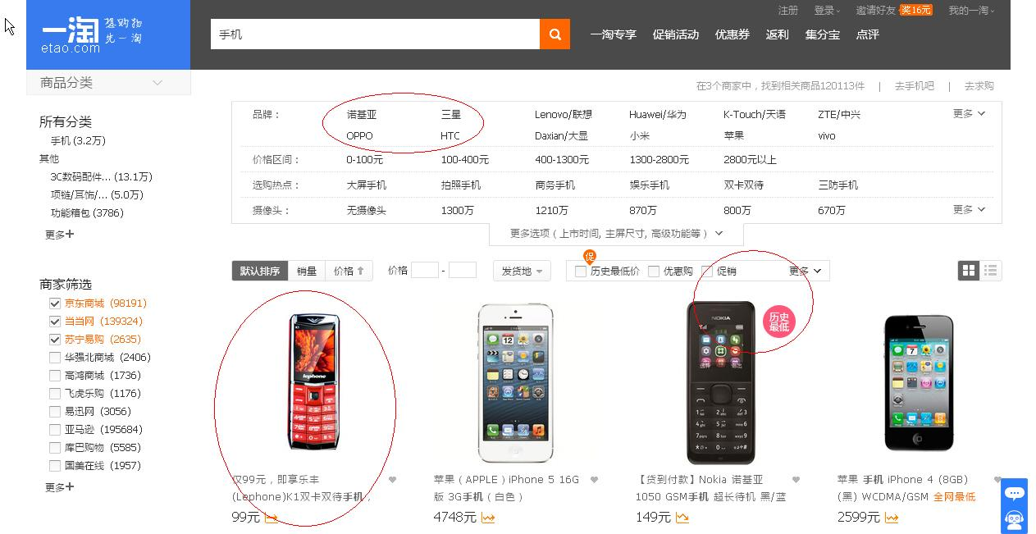
EtaoSpider要解决什么问题

Slide 6
如何评价抓取系统
Spider核心指标
覆盖率
Etao 覆盖B2C站点商品的百分比
更新率
Etao 上B2C商品信息的正确率

Slide 7
如何评价抓取系统
覆盖率 = 进索引商品数/商品链接总数
商品链接总数
按Query采集
按站点采集
索引价格/库存错误
未进索引
索引价格/
库存正确
目标
覆盖率 >99%
价格更新率>99%
库存更新率>99%
更新率 =
索引信息正确数/进索引商品数

Slide 8
系统架构
抓取
抽取
压力控制
附件
调度
数据库
提链
种子
DUMP

Slide 9
面临哪些困难
压力计算
流量分配
Js/登录/交互
站点改版
模板失效
信息不对称/归一化
抓取
抽取
垃圾控制
重复挖掘
调度
数据库
提链
预测/发现变化
更新不及时
新商品发现
DUMP
时效性

Slide 10

如何解决 —— 调度问题
全体数据
变化数据
用户可见
列表页更新/监控
浅层热门挖掘
如意淘反馈
易变商品挖掘
购物车更新
点击展现反馈

Slide 11
如何解决 —— 抓取问题
多样化抓取器
icontent(txt）
cookie
Webkit
JS直接抓取
JS渲染优化
X图形渲染优化
缓存JS脚本
跳过图片和CSS
跳过跨域请求

Slide 12
如何解决 —— 流量分配
GET 队列
CHK 队列
CHKLIST 队列
Weight倒序
Weight倒序
Weight倒序
30%
90%
80%
80%
80%

Slide 13
如何解决 —— 流量分配
IP queue
App Queue
App Selector
…
App Queue
Register/Unregister
……
IP queue
App Queue
App Selector
…
App Queue
Register/Unregister

Slide 14
如何解决 —— 模版问题
模版抽取（xpath）
易用配置工具
鲁棒性
监控与反馈
成功率监控
重要字段监控
考虑索引稳定性

Slide 15
如何解决 —— 垃圾控制
垃圾链接
黑洞、登录、空白、操作（投票、回帖）等
带无效参数的链接
泛滥的列表页
处理方法
发现：页面识别，无效参数挖掘，泛滥列表页挖掘
聚类：垃圾Pattern
上线：Pattern应用到提链和全局清理
保护：浅层、上线链接保护；Pattern定期验证
监控：日志和报表

Slide 16
如何解决 —— 时效性问题
商品入库/更新
HBase（全网商品库）
增量更新事件
HQueue
Coprocessor
Dump Service
Dump Job
问天搜索引擎
HQueue
实时消息
全量XML文件
Coprocessor
定期增量XML文件
XML文件
文件索引
Index Build Job
索引文件

Slide 17
EtaoSpider 的未来
开放抓取服务(OpenCrawl)

Slide 18
未来规划 —— 开放抓取
App
Crawl Service
Node 1
Node 2
Node n-1
Node n
Web

Slide 19
未来规划 —— 开放抓取
各业务垂直抓取需求
Spider接入平台
模版
报表
种子
数据
Extract Service
Hbase
Crawl Service
Selector

Slide 20
Q & A
Thanks!

